Slide 1
PSYb2930: Psycholog v řízení lidských zdrojů Úvodní seminář
Mgr. Tomáš Kratochvíl
Brno, 2020

Slide 2
Kam jsme se přihlásili?
Řízení HR
PSYb2930
Kam jsem
se přihlásil?
Požadavky
Časový plán
Nabídka
Aktivity
Brno, 2020
Notes:
Co od toho čekají oni? Sednout si v kroužku, vypsat na tabuli nápady
Předmět hlavně pro končící bakaláře!
Cílem předmětu je naučit studenty provést diagnostiku pracovního procesu v HR a aplikovat poznatky z psychologických teorií a psychologie práce v oblasti HR tak, aby mohlo dojít ke zlepšení daného procesu.

Slide 3
Požadavky na ukončení
Řízení HR
PSYb2930
Kam jsem
se přihlásil?
Požadavky
Časový plán
Nabídka
Aktivity
Celkově: 100 bodů
Aktivní účast na semináři
Týmový projekt
Zápočtový test
Brno, 2020
Notes:
Zdůraznit: Hlavně to řešte včas!!!

Slide 4
Požadavky na ukončení
Řízení HR
PSYb2930
Kam jsem
se přihlásil?
Požadavky
Časový plán
Nabídka
Aktivity
Celkově: 100 bodů
je třeba získat alespoň 60 bodů
z každé aktivity alespoň 30 % bodů
Aktivní účast na semináři
Týmový projekt
Zápočtový test
Brno, 2020

Slide 5
Požadavky na ukončení
Řízení HR
PSYb2930
Kam jsem
se přihlásil?
Požadavky
Časový plán
Nabídka
Aktivity
Celkově: 100 bodů
Aktivní účast na semináři
10 bodů (2,5 za každý seminář)
zápočet je podmíněn 75 % docházky
Týmový projekt
Zápočtový test
Brno, 2020

Slide 6
Požadavky na ukončení
Řízení HR
PSYb2930
Kam jsem
se přihlásil?
Požadavky
Časový plán
Nabídka
Aktivity
Celkově: 100 bodů
Aktivní účast na semináři
Týmový projekt – písemná část
40 bodů
výběr procesu: do 23.10.2020 (vč.)
odevzdání: do 03.01.2021 (vč.)
Týmový projekt – Prezentace
20 bodů
proběhne: 15.01.2021
Zápočtový test
Brno, 2020

Slide 7
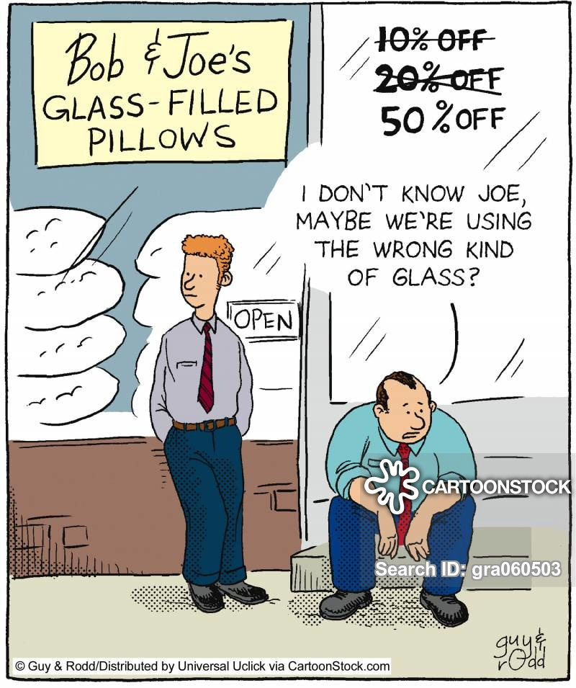
Požadavky na ukončení – nabídka
Řízení HR
PSYb2930
Kam jsem
se přihlásil?
Požadavky
Časový plán
Nabídka
Aktivity
Celkově: 100 bodů
Aktivní účast na semináři
Týmový projekt – Prezentace 1
vybraná organizace
zvažované procesy (současnost, prostor ke zlepšení, postoj firmy)
odhad času na diagnostiku procesu a návrhu změny
výhody a nevýhody práce na daných procesech
Týmový projekt – Písemná část
Týmový projekt – Prezentace 2
Zápočtový test
10 bodů, 23.10.
30 bodů, 03.01.
20 bodů, 15.01.
Brno, 2020
Notes:
Kritéria:
relevance zvolených pracovních procesů (1b)
prezentace obsahuje, co obsahovat má (2b)
argumenty ohledně procesů a časové dotace dávají smysl (4b)
prezentace je na dostatečné grafické a formální úrovni (2b)
splnění časového limitu (1b)

Slide 8
Požadavky na ukončení
Řízení HR
PSYb2930
Kam jsem
se přihlásil?
Požadavky
Časový plán
Nabídka
Aktivity
Celkově: 100 bodů
Aktivní účast na semináři
Týmový projekt
Zápočtový test
30 bodů
2 případové studie
lze použít online i offline zdroje
proběhne: dle domluvy
Brno, 2020

Slide 9
Dotazy
Řízení HR
PSYb2930
Kam jsem
se přihlásil?
Požadavky
Časový plán
Nabídka
Aktivity
Brno, 2020

Slide 10
Psycholog na HR
Řízení HR
PSYb2930
Kam jsem
se přihlásil?
Požadavky
Časový plán
Nabídka
Aktivity
Zadání:
Zamyslete se, kde všude v pracovních procesech lze zužitkovat psychologické znalosti a dovednosti.
Uvažujte u procesů i o jednotlivých činnostech či podoblastech.
Recruitment
HR marketing
Head-hunting
Nábor & Výběr
On-boarding
Rozvoj zamců
talent mgmt
plán nástupů
Compensation & Benefits
Hodnocení zamců
Péče o zaměstnance
Poradenství
Brno, 2020

Slide 11
Psycholog na HR
Řízení HR
PSYb2930
Kam jsem
se přihlásil?
Požadavky
Časový plán
Nabídka
Aktivity
Recruitment
HR marketing
Head-hunting
Nábor & Výběr
On-boarding
Rozvoj zamců
talent mgmt
plán nástupů
Compensation & Benefits
Hodnocení zamců
Péče o zaměstnance
Poradenství
Technologie
Výroba
Payroll
…
HRBP
Brno, 2020

Slide 12
HR Business Partnership
Řízení HR
PSYb2930
Kam jsem
se přihlásil?
Požadavky
Časový plán
Nabídka
Aktivity
Brno, 2020

Slide 13
Případová studie – ZŠ Na Okraji
Řízení HR
PSYb2930
Kam jsem
se přihlásil?
Požadavky
Časový plán
Nabídka
Aktivity
Zadání:
Vytvořte skupiny po 3–4 studentech.
Přečtěte si následující případovou studii o určitých procesech v jedné základní škole.
Co dál:
Pokuste se společně zodpovědět otázky pod popisem situace na ZŠ.
Zamyslete se nejen nad procesem jako takovým, ale i nad konkrétním uvedením inzerátu pod otázkami.
Brno, 2020

Slide 14
Týmový projekt – volba firem
Řízení HR
PSYb2930
Kam jsem
se přihlásil?
Požadavky
Časový plán
Nabídka
Aktivity
Zadání:
Zamyslete se nad firmou, kterou znáte a ke která máte dost blízko, abyste se do ní nebo alespoň k němu z ní mohli se svým týmem.
Berte v potaz situaci ohledně COVID!
Vytvořte týmy a domluvte, které firmy by nejvíc stálo za to zkusit.
Studentům, kteří nemají za sebou či souběžně PSYb1110 doporučuji rozdělit se mezi ostatní.
Studenty pracující na HR bych ideálně poprosil o totéž.
Brno, 2020

Slide 15
PSYb2930: Psycholog v řízení lidských zdrojů Úvodní seminář
Mgr. Tomáš Kratochvíl
Díky za pozornost!
Brno, 2020

